Slide 1
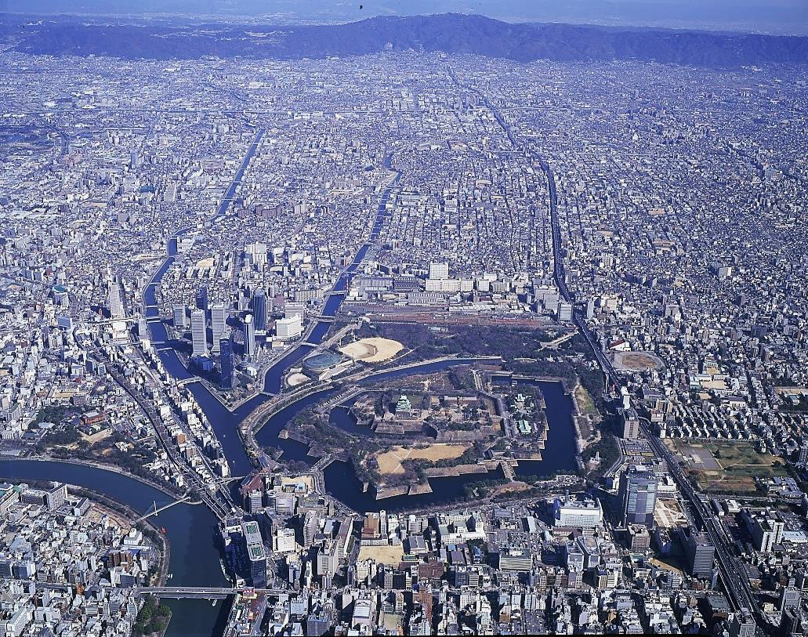
寝屋川流域 大規模水害タイムライン
（ 令和６年度版 ）
初版：２０１８年8月策定
報道機関
警 察
ＮＨＫ大阪拠点放送局・毎日放送㈱
朝日放送テレビ㈱・テレビ大阪㈱
関西テレビ放送㈱・讀賣テレビ放送㈱
大阪府警察本部
気象庁
ライフライン
大阪管区気象台
鉄道機関
西日本電信電話㈱
大阪ガス㈱
関西電力㈱
西日本旅客鉄道㈱・京阪電気鉄道㈱
近畿日本鉄道㈱・大阪市高速電気軌道㈱
大阪モノレール㈱
国土交通省
流域市
大阪府
近畿地方整備局
大阪市・守口市・枚方市
八尾市・寝屋川市・大東市
柏原市・門真市・藤井寺市
東大阪市・四條畷市・交野市
危機管理室・都市整備部

Slide 2
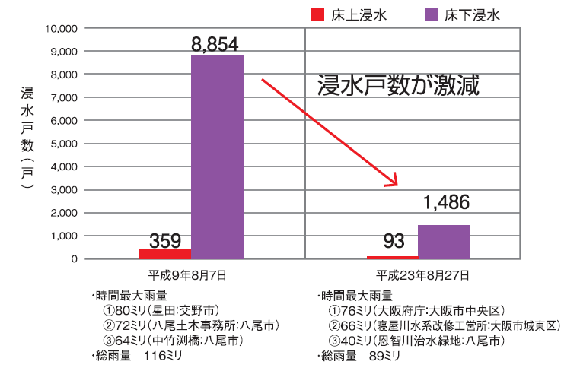
寝屋川流域大規模水害タイムライン
１．タイムラインとは？
災害の発生を前提として、防災関係機関が連携して災害時に発生する状況を予め想定し共有した上で、「いつ」、「誰が」、「何をするか」に着目して、防災行動とその実施主体を時系列で整理した計画です。事前防災行動計画とも言われています。
台風等によって災害の発生が見込まれる場合にタイムラインを運用することで、関係機関の円滑な連携が図られるとともに、先を見越した適時的確な防災対応を行うことができます。
２．タイムラインの概要
寝屋川流域はその大部分が低平地であり、流域の約３／４は雨水が自然に河川に流れ込まない「内水域」であることから、下水道により雨水を集めポンプで強制的に河川へ排水している地域です。
こうした厳しい地形状況の中、流域住民の暮らしを洪水から守るため、国、府、流域１１市が協力して、寝屋川流域総合治水対策協議会を設立し、平成2年4月に「寝屋川流域整備計画」を策定し、新たな治水施設の建設や流域対策など、河川と下水道と流域が一体となった総合的な治水対策を進めてきました。
現在は、平成14年7月に策定した「淀川水系寝屋川ブロック河川整備計画」
に基づき、引続き治水対策を進めるとともに、環境対策にも取り組んでいます。
こうした取組みもあり、平成９年８月と平成２３年８月に発生した同規模の降雨に対する浸水戸数を比較すると、施設整備等の効果もあり、浸水戸数が大きく減少しました。
しかし、平成２４年８月の局地的豪雨では、時間最大雨量１１１ミリ、総雨量１５９ミリといった、大きな降雨が発生し、流域全体で１９，６３４戸の浸水、うち２，５５４戸が床上浸水と大きな被害が発生した事例も起こっています。
このような状況の中、施設整備などのハード対策だけではなく、 災害対策基本法に基づき地域防災計画の策定と状況の変化に応じた見直し作業、浸水想定リスク図の公表やハザードマップの策定、各自治体による避難判断マニュアルの作成、河川管理者等と流域市をつなぐホットラインの構築など、洪水や内水浸水から流域住民の命を守るため、様々なソフト施策に取り組んできました。
一方、近年全国で頻発する豪雨によって発生した、逃げ遅れによる犠牲や孤立といった被害が背景となり、水防法等が一部改正されるなど、住民の避難に関するソフト施策は益々重要になってきました。
そこで、これまで積み上げてきたソフト施策を時間軸（タイムライン）に特化して整理することで、災害発生数日前から、段階に応じた早めの対応による被害のさらなる縮小を目的として寝屋川流域においてタイムラインの策定を行うこととしました。
地震などの発生予測が難しい「突発型災害」と異なり、台風等の風水害は、２～３日後の状況がかなりの精度で予測可能であることから、先を見越した対応をあらかじめとることで、被害を最小限にすることが可能と考えております。

Slide 3
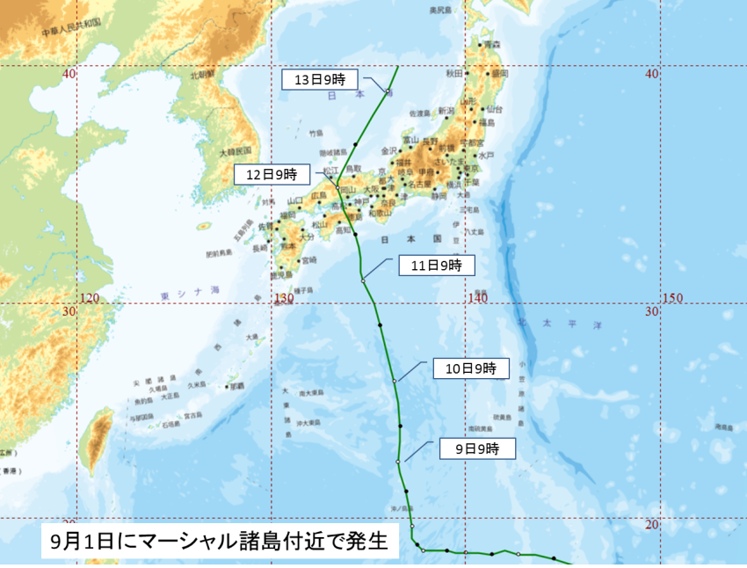
寝屋川流域大規模水害タイムライン
３．タイムラインの想定シナリオ
【前線と台風の影響による記録的な大雨とそれに伴う浸水被害の発生】
・過去、寝屋川流域に大きな被害を及ぼした降雨を検証、前線と台風の影響による降雨を選定
・降雨規模としては東海豪雨（平成１２年９月）の降雨パターンが寝屋川流域全体に降った場合を想定
【台風の経路】
台風に関する諸条件
・○月１日にマーシャル諸島付近で発生
・○月１１日から１３日にかけて近畿地方を横断
・最接近は
○月１１日「夜のはじめ」から○月１２日「未明」
降雨・風速に関する諸条件
・総雨量５６７ﾐﾘ
・時間最大雨量９３ﾐﾘ／ｈ
・最大風速２０ｍ／ｓ
【降雨及び風速・風向】

Slide 4
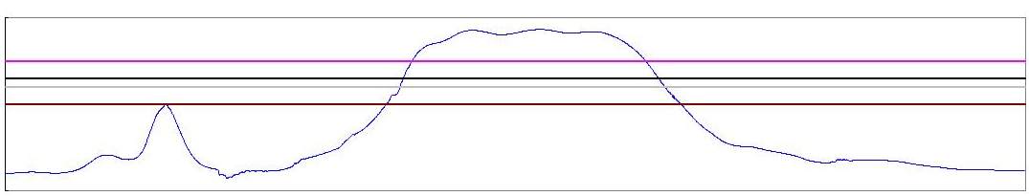
寝屋川流域大規模水害タイムライン
氾濫注意水位
避難判断水位
氾濫危険水位
ﾎﾟﾝﾌﾟ運転調整
開始水位
河川水位

Slide 5
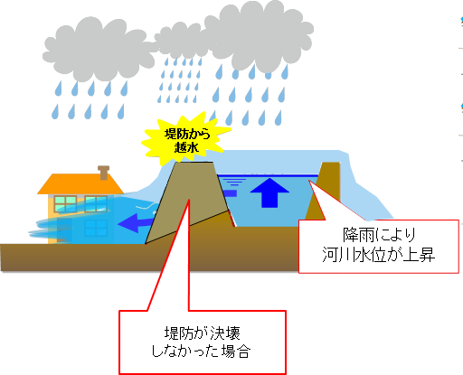
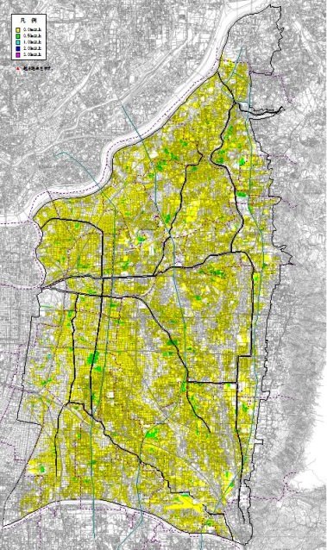
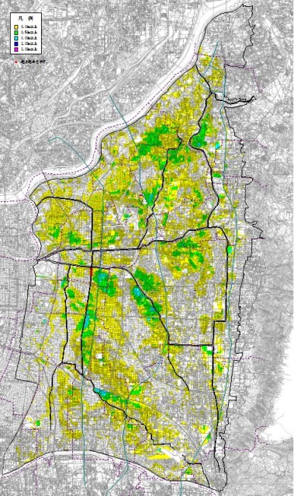

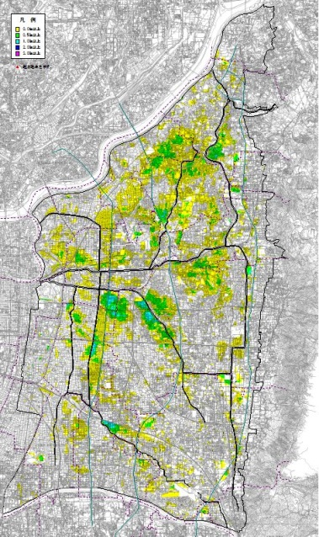
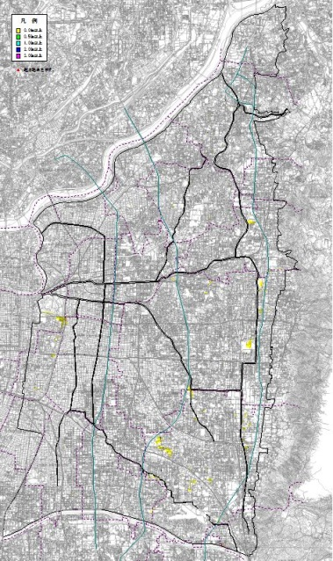
寝屋川流域大規模水害タイムライン
イメージ図
○月11日 21：00
○月12日 4：00
※浸水状況図
河川水位が上昇しても、
堤防が決壊することなく、
越水した条件の図面です
○月11日 19：00
○月12日 8：00
○月11日 18：00

Slide 6
寝屋川流域大規模水害タイムライン
４．ステージ移行の判断
国・府
流域市
報道機関
ﾗｲﾌﾗｲﾝ
事業者
鉄道
事業者
ｽﾃｰｼﾞ0
↓
ｽﾃｰｼﾞ1
大阪管区気象台において
「台風説明会」等が開催または「台風説明会」等の資料をメール等で受け取り、
かつ
大阪府で注意報級または警報級の可能性が示されているとき
ｽﾃｰｼﾞ1
↓
ｽﾃｰｼﾞ2
流域11市いずれかで
「大雨（土砂災害）」
「大雨（浸水害）」
「洪水」 「暴風」
警報のうち一つでも発表されたとき
自市の区域で
「大雨（土砂災害）」
「大雨（浸水害）」
「洪水」 「暴風」
警報のうち一つでも発表されたとき
流域11市いずれかで
「大雨（土砂災害）」「大雨（浸水害）」「洪水」「暴風」
警報のうち一つでも発表されたとき
鉄道沿線の市のいずれかで
「大雨（土砂災害）」
「大雨（浸水害）」
「洪水」 「暴風」
警報のうち一つでも発表されたとき
ｽﾃｰｼﾞ2
↓
ｽﾃｰｼﾞ3
流域内河川の基準点（10地点）
のいずれかで
氾濫注意水位を突破したとき
流域内河川の基準点（10地点）
のうち、自市の防災計画等で
監視地点としている水位計で
氾濫注意水位を突破したとき
流域内河川の基準点（10地点）
のいずれかで
氾濫注意水位を突破したとき
流域内河川の基準点（10地点）
のうち、
鉄道沿線近隣の基準点で
氾濫注意水位を突破したとき
タイムラインを発動していない場合で、流域内河川の基準点（10地点）のいずれかで氾濫注意水位を突破したとき、タイムラインを発動
（ステージ０ → ステージ３） （令和５年度～試行実施）
※大阪府からのメール連絡が無い場合でも、各機関でタイムラインを発動し、必要な防災行動を取るものとする
ｽﾃｰｼﾞ3
↓
ｽﾃｰｼﾞ4
流域内河川の基準点（10地点）
のいずれかで
氾濫危険水位を突破したとき
流域内河川の基準点（10地点）
のうち、自市の防災計画等で
監視地点としている水位計で
氾濫危険水位を突破したとき
流域内河川の基準点（10地点）
のいずれかで
氾濫危険水位を突破したとき
流域内河川の基準点（10地点）
のうち、
鉄道沿線近隣の基準点で
氾濫危険水位を突破したとき
ｽﾃｰｼﾞ4
↓
ｽﾃｰｼﾞ5
流域内のいずれかで
ポンプ運転調整を開始したとき
自市区域のいずれかの
ポンプ場において
ポンプ運転調整を開始したとき
流域内のいずれかで
ポンプ運転調整を開始したとき
ｽﾃｰｼﾞ5
↓
ｽﾃｰｼﾞ6
流域内のいずれかで
堤防が破堤したとき
もしくは
河川水位が堤防の高さを超え、越流が始まったとき
ｽﾃｰｼﾞ6
↓
ｽﾃｰｼﾞ7
ステージ６移行後、概ね３日間が経過し
破堤・越流による応急対応が完了したとき

Slide 7

枚方市
京阪交野線
凡例
香里園
交野市
鉄道（高架）
ＪＲ片町線
鉄道（地上）
鉄道（地下）
地下鉄今里筋線
①京橋口
井高野
水位計
（水位計名称）
②寝屋川治水緑地
寝屋川市
①京橋口
大阪市
地下鉄谷町線
⑨桑才
大日
JR淡路
地下鉄御堂筋線
地下鉄堺筋線
守口市
京阪本線
５．寝屋川流域内の基準点（水位計）について
④住道
四條畷
森小路
門真南
地下鉄長堀鶴見緑地線
③照明橋
天神橋筋六丁目
寝屋川流域大規模水害タイムライン
大阪
桜ノ宮
住道
西梅田
⑥剣橋
守口市
南森町
京橋
淀屋橋
北浜
天満橋
⑧今里大橋
放出
藤井寺市
八尾市
東大阪市
寝屋川市
本町
谷町四丁目
森ノ宮
高井田中央
長田
門真市
心斎橋
地下鉄中央線
近鉄けいはんな線
今里
大東市
なんば
鶴橋
布施
⑤恩智川治水緑地
ＪＲ環状線
地下鉄千日前線
東花園
柏原市
大国町
おおさか東線
⑩萱振大橋
近鉄奈良線
天王寺
ＪＲ長瀬
枚方市
南巽
四條畷市
天下茶屋
地下鉄堺筋線
⑦太子橋
交野市
近鉄八尾
玉出
平野
久宝寺
地下鉄四つ橋線
長居
ＪＲ関西本線
地下鉄御堂筋線
近鉄大阪線
八尾南
地下鉄谷町線
北花田
柏原

Slide 8
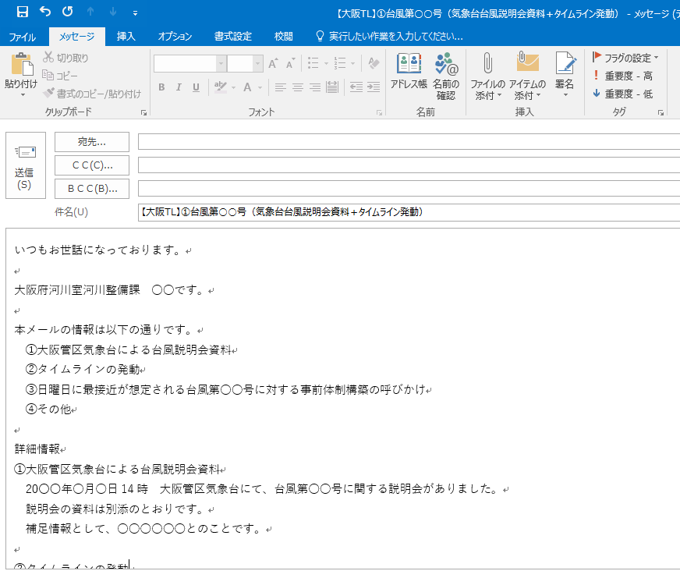
寝屋川流域大規模水害タイムライン
６．運用時の情報提供等
６－１.情報提供の手法とルール
６－２.大阪府から送付する主な情報提供とそのタイミング
タイムライン運用時の情報提供はメールにより実施します。
送付先は、寝屋川流域協議会の大規模水害タイムライン部会で登録している、メールアドレスあてに送付します。
情報は大阪府からの一方通行ではなく、参画している機関において、共有すべき情報があれば、随時情報発信してください。
メール送付時のルール
第1報 台風説明会資料送付※
タイムライン発動
※
台風説明会が休日に開催される場合、平日勤務時間内に第1報とタイムライン発動を連絡する。
48ｈ前
第2報 類似台風等の情報（大阪府データがあった場合）
第○報 公共交通機関の運行に関する情報
第○報 気象台からの情報（入手した場合）
件名
A：【大阪TL】➡を必ず記載
B：①➡情報番号（連番）
C：大まかな情報の内容
24ｈ前
A
B
C
第○報 大水門の閉鎖に関する情報
メール本文の始めに
このメールで記載している情報
の目次を記載する。
第○報 国道２号鉄扉閉鎖及び通行止めに関する情報
（流域内基準点で初めて突破したときのみ）
第○報 氾濫注意水位突破情報
今後の水位突破によるステージ移行の判断材料
台風最接近
第○報 大水門及び国道2号鉄扉開放に関する情報
第○報 警報等の解除に関する情報

Slide 9
寝屋川流域大規模水害タイムライン
７．寝屋川流域大規模水害タイムラインのＰＤＣＡサイクルについて
令和５年度
令和６年度
令和7年度以降
（繰り返し）
確認作業
（意見照会）
⇒改定
令和６年度版タイムライン
運用開始
2
月
1
月
令和５年度運用
① 6/ 2-3 大雨
② 8/12-16 台風第7号
③ 8/24 大雨
５
月
確認作業
（意見照会）
⇒改定
4
月
５
月
4
月
２
月
３
月
アンケート調査
（ふりかえり）
■5月初旬
協議会（報告）
■5月中旬
情報伝達訓練
■5月初旬～11月下旬
運用・アンケート調査
■1月中旬
ふりかえりワーキング
■2月上旬～3月上旬
意見照会⇒改定
1月 ふりかえりWG
4
月
５
月
3/14
タイムライン部会
アンケート調査
（ふりかえり）
5月中旬 情報伝達訓練
3/1 ふりかえりWG
5月初旬 協議会（報告）
4月末 タイムライン部会（4部会合同会議・報告）
5/22 情報伝達訓練
5/18 協議会（報告）
4/25 タイムライン部会（4部会合同会議）
Plan（計画） → Do（実行） → Check（評価） → Action（改善）
ふりかえりワーキング
毎年、タイムラインを運用していくなかで、ＰＤＣＡサイクルによる継続的な運用と改善を目的として、
台風期後の１月にワーキングを開催し、ふりかえりによる課題抽出と改善の検討を行う。

Slide 10
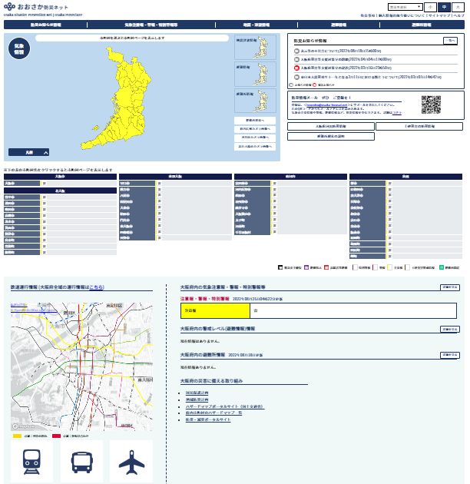
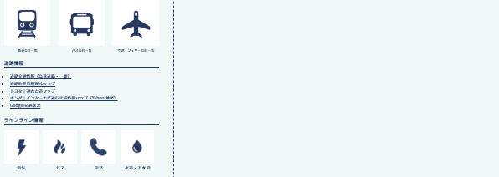
寝屋川流域大規模水害タイムライン
８．情報入手について
８－１.気象庁ホームページ
８－２.大阪府河川防災情報ホームページ
気象庁トップページ
https://www.jma.go.jp/jma/index.html
台風情報
https://www.jma.go.jp/bosai/map.html#5/25.411/134.527/&elem=typhoon_all&typhoon=all&contents=typhoon
注意報・警報の発表状況（⇒市町村を選択）
https://www.jma.go.jp/bosai/warning/#area_type=offices&area_code=270000&lang=ja
気象情報
https://www.jma.go.jp/bosai/information/#area_type=offices&area_code=270000&format=table&offices_page=0&centers_page=0&japan_page=0
雨雲の動き・キキクル（危険度分布）（⇒市町村を選択）
https://www.jma.go.jp/bosai/#pattern=rain_level&area_type=offices&area_code=270000
潮位情報（大阪）
https://www.jma.go.jp/bosai/tidelevel/#area_type=class20s&area_code=2710000&point_code=156232&class30s=27000100&filter=0
河川防災情報トップページ（水位・雨量・河川カメラ）
https://www.osaka-kasen-portal.net/suibou/public/ja/gis.html
洪水予報情報
https://www.osaka-kasen-portal.net/suibou/public/ja/kozuiyoho.html
８－４.大阪防災ネット
https://www.osaka-bousai.net/
A
８－３.基準点の水位（大阪府ＨＰ抜粋）
京橋口（寝屋川）
https://www.osaka-kasen-portal.net/suibou/public/ja/suiidialog.html?itemId=0100105010&regional=270001&tab=1&shokanCd=009
寝屋川治水緑地（寝屋川）
https://www.osaka-kasen-portal.net/suibou/public/ja/suiidialog.html?itemId=0100133011&regional=270003&tab=1&shokanCd=009
昭明橋（第二寝屋川）
https://www.osaka-kasen-portal.net/suibou/public/ja/suiidialog.html?itemId=0100112010&regional=270001&tab=1&shokanCd=009
住道（恩智川）
https://www.osaka-kasen-portal.net/suibou/public/ja/suiidialog.html?itemId=0100103010&regional=270003&tab=1&shokanCd=009
恩智川治水緑地（恩智川）
https://www.osaka-kasen-portal.net/suibou/public/ja/suiidialog.html?itemId=0100125015&regional=270003&tab=1&shokanCd=009
剣橋（平野川）
https://www.osaka-kasen-portal.net/suibou/public/ja/suiidialog.html?itemId=0100124010&regional=270001&tab=1&shokanCd=009
太子橋（平野川）
https://www.osaka-kasen-portal.net/suibou/public/ja/suiidialog.html?itemId=0100044010&regional=270003&tab=1&shokanCd=004
今里大橋（平野川分水路）
https://www.osaka-kasen-portal.net/suibou/public/ja/suiidialog.html?itemId=0100106010&regional=270001&tab=1&shokanCd=009
桑才（古川）
https://www.osaka-kasen-portal.net/suibou/public/ja/suiidialog.html?itemId=0100109010&regional=270003&tab=1&shokanCd=009
萱振大橋（楠根川）
https://www.osaka-kasen-portal.net/suibou/public/ja/suiidialog.html?itemId=0100040010&regional=270003&tab=1&shokanCd=003
B
A：避難情報
B：交通機関情報
（鉄道・バス等運行情報）
道路情報
（道路規制・冠水情報）
ライフライン情報

